Slide 1
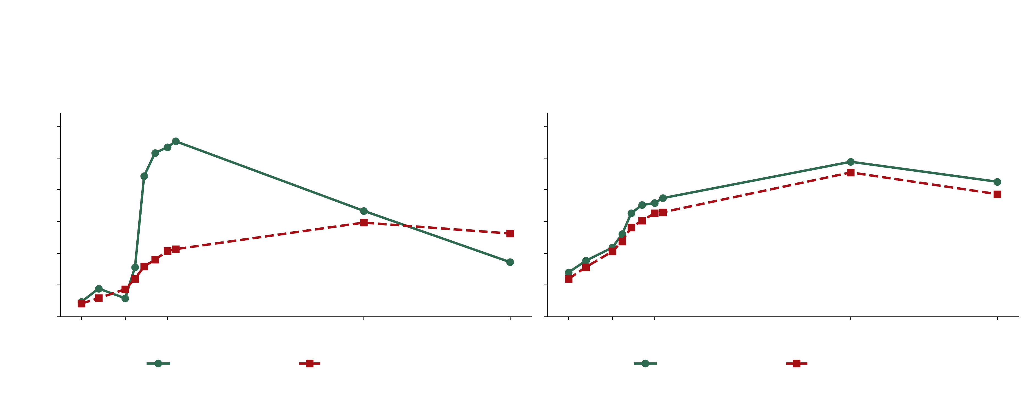
Firma espectral medida sobre los datos del proyecto
medianas de Sentinel-2 | pre: 25/11/2025 post: 05/03/2026
Bosque (se quemó)
Estepa (control, no se quemó)
0.30
las dos curvas casi se tocan:
el control funciona
el NIR se desploma:
0,267 → 0,104
(el dosel desapareció)
0.25
0.20
reflectancia (mediana del AOI)
0.15
el SWIR2 SUBE:
0,086 → 0,131
(ceniza y suelo seco)
0.10
0.05
0.00
Azul
492
Rojo
665
NIR
833
SWIR1
1610
SWIR2
2190
Azul
492
Rojo
665
NIR
833
SWIR1
1610
SWIR2
2190
banda de Sentinel-2 (y su longitud de onda, en nm)
banda de Sentinel-2 (y su longitud de onda, en nm)
antes (25/11/2025)
después (05/03/2026)
antes (25/11/2025)
después (05/03/2026)

